Slide 1
Avertissement :
Ce support pédagogique est la propriété intellectuelle
de Didier HORN, son concepteur.
Aucune duplication n’est autorisée.
Cet exemplaire a été concédé à
L’Aéro Club de l’Est
dans le cadre exclusif de la formation de ses élèves pilote et BIA.
Renseignements, contact : +33 (0) 610.133.137 – horn.ulm@wanadoo.fr

Slide 2
LA NAVIGATION Aérienne
LA TERRE ET SES REFERENCES
  Parallèles
  Méridiens
COORDONNEES GEOGRAPHIQUES
  Latitude
  Longitude
  Mesure des distances
CARTOGRAPHIE
  Les différentes projections de la terre
  L’échelle d’une carte
  Les différentes cartes aéronautiques
NAVIGATION A VUE
  Les effets du vent sur la vitesse et la trajectoire
  Les références d’orientation
  Relation cap / route
  Les 2 principaux modes de navigation à vue
METHODES DE CALCUL D’UNE NAVIGATION A L’ESTIME
  Le triangle des vitesses
  Calcul trigonométrique

Slide 3
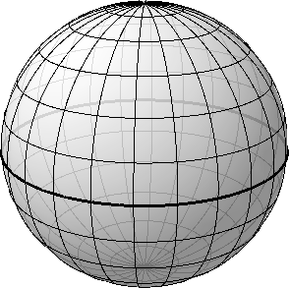
Références Géographiques
LA TERRE
En pratique : Circonférence moyenne de la terre : 6 370 km x π.2R = 40 000 km
Pôle Nord
Rayon polaire
6 358 km
Hémisphère Nord
Equateur
Rayon équatorial
6 378 km
Hémisphère Sud
Pôle Sud
Notes:
Le globe terrestre est un ellipsoïde de 6 358 km de rayon polaire et de 6 378 km de rayon équatorial. Elle présente donc un faible aplatissement aux pôles. En pratique, on la considère comme une sphère parfaite, d’un rayon moyen de 6 370 km soit une circonférence de :
6 370 km x 2 x π = 40 003 km.

Slide 4
Références Géographiques
REFERENCES DE POSITION
Pour déterminer une position sur le globe, on a recours à un réseau de cercles nommés parallèles et méridiens.
Parallèles
Cercles parallèles à l’équateur qui est La référence du réseau.
Pôle Nord
Equateur
Pôle Sud
Notes:
Petit cercle : Ligne d’intersection formée entre la terre et un plan ne passant pas par son centre. Excepté l’équateur, tous les parallèles sont des petits cercles.

Slide 5
Références Géographiques
REFERENCES DE POSITION
Pour déterminer une position sur le globe, on a recours à un réseau de cercles nommés parallèles et méridiens.
Méridiens
Grands cercles passant par les pôles. La référence du réseau est le méridien de Greenwich (0°).
On l’appelle le méridien d’origine.
Pôle Nord
Greenwich
Pôle Sud
Notes:
Grand cercle : Ligne d’intersection formée entre la terre et un plan passant par son centre.

Slide 6
coordonnées Géographiques
Latitude
C’est l’angle compris entre l’équateur et le parallèle du point à définir.
Il est mesuré depuis le centre de la terre.
Elle s’exprime de 0° à 90° et est dite Nord (N) ou Sud (S) selon que le point considéré se trouve dans l’hémisphère Nord ou Sud.
Pôle Nord
90°
Latitudes Nord
45° N
Latitudes Sud
15° N
0°
Equateur
30° S
90°
Pôle Sud

Slide 7
coordonnées Géographiques
LONGITUDE
C’est l’angle compris entre le méridien d’origine et le méridien du point à définir.
Il est mesuré depuis le centre de la terre.
Elle s’exprime de 0° à 180°et est dite Est (E) ou Ouest (W) selon que le point considéré se trouve à l’Est ou à l’Ouest du Méridien d’origine.
Pôle Nord
Longitudes Ouest
Longitudes Est
Greenwich
75° E
15° W
30° E
0°
Pôle Sud
Notes:
Grand cercle : Ligne d’intersection formée entre la terre et un plan passant par son centre.

Slide 8
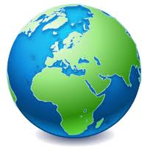
coordonnées Géographiques
exemple
Coordonnées du point « P » :
Latitude : 40° 00’ 00’’ N
Longitude : 050° 00’ 00’’ E
Pôle Nord
P
40°
30°
Greenwich
20°
Equateur
10°
0°
0°
10°
20°
30°
40°
50°
Pôle Sud

Slide 9
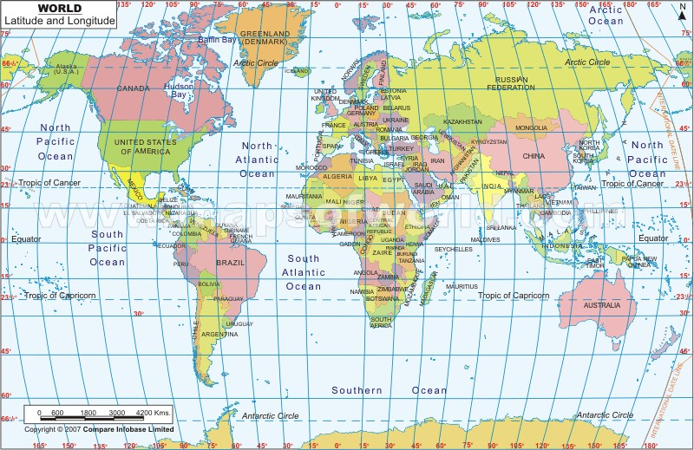
coordonnées Géographiques
exemple
Longitude : 002° 20’ E
Latitude : 48° 52’ N
Paris
Ushuaia
Latitude : 54° 48’ S
Longitude : 68° 18’ W

Slide 10
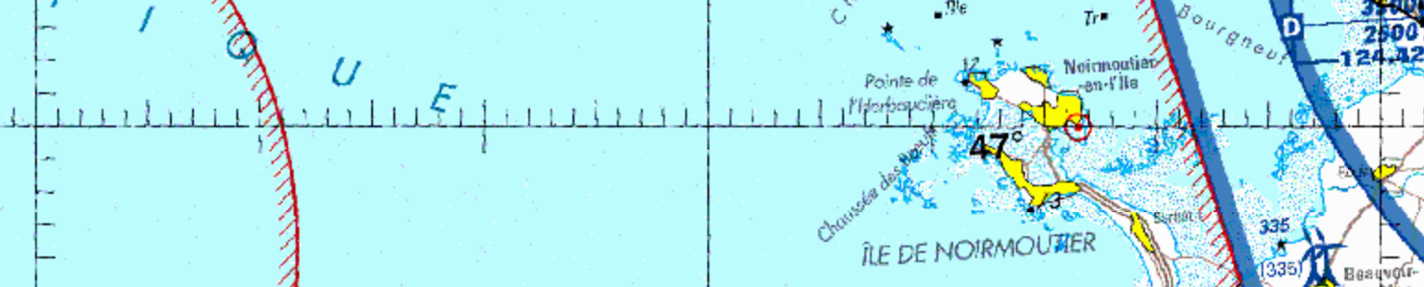
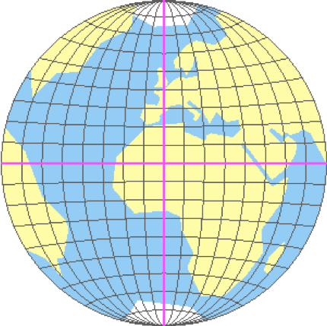
MESURE DES DISTANCES
LE MILLE NAUTIQUE (NM)
Il est égal à 1 minute d’angle mesurée sur un grand cercle (circonférence : 40 000 km).
Il y a 21 600’ sur un grand cercle (360°x 60’) .
1 NM = 40 000 / 21 600 = 1,852 km.
1°
0°
1’ = 1 NM
1°
50’
40’
30’
20’
10’
LE METRE
En 1791, l’Académie Française des Sciences a défini le mètre comme étant
la dix millionième partie du 1/4 d’un méridien terrestre.
Depuis 1983, la Conférence Générale des Poids et Mesures a redéfini la valeur du mètre comme étant la distance parcourue par la lumière dans le vide en 1/300 000 000 seconde.

Slide 11
LA NAVIGATION Aérienne
LA TERRE ET SES REFERENCES
  Parallèles
  Méridiens
COORDONNEES GEOGRAPHIQUES
  Latitude
  Longitude
  Mesure des distances
CARTOGRAPHIE
  Les différentes projections de la terre
  L’échelle d’une carte
  Les différentes cartes aéronautiques
NAVIGATION A VUE
  Les effets du vent sur la vitesse et la trajectoire
  Les références d’orientation
  Relation cap / route
  Les 2 principaux modes de navigation à vue
METHODES DE CALCUL D’UNE NAVIGATION A L’ESTIME
  Le triangle des vitesses
  Calcul trigonométrique

Slide 12
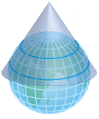
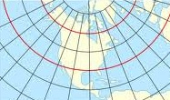

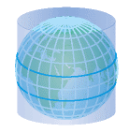
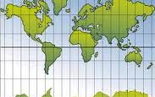

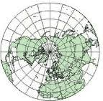
CARTOGRAPHIE
PROJECTION CONIQUE LAMBERT
Cône tangent à la sphère selon des parallèles définis.
La projection se fait à partir du centre de la terre.
canevas utilisé pour nos latitudes.
Les méridiens sont convergents vers les pôles.
PROJECTION CYLINDRIQUE MERCATOR
Cylindre Tangent à l’équateur.
La projection se fait à partir du centre de la terre.
Canevas adapté aux région équatoriales.
Les parallèles sont divergents vers les pôles.
stéréographique polaire
Surface plane posée sur un pôle .
La projection se fait à partir du pôle opposé.
Canevas adapté aux régions polaires.

Slide 13
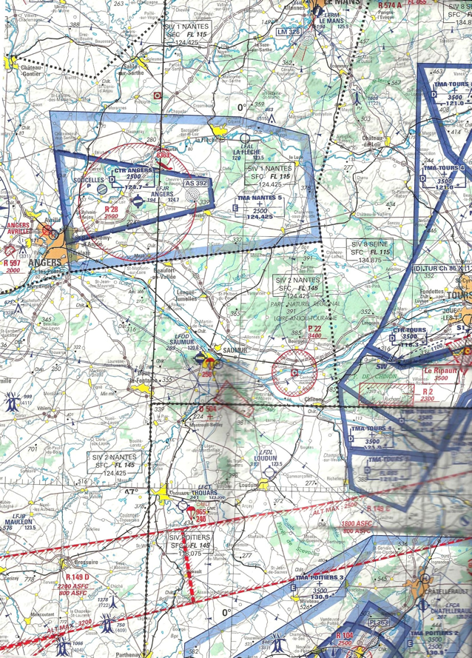
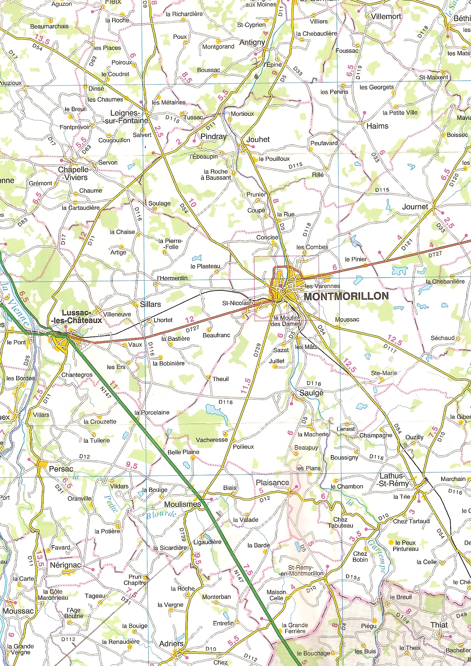
CARTOGRAPHIE
ECHELLE D’UNE CARTE
C’est le rapport entre la distance mesurée sur la carte et la distance réelle.
Distance sur la carte
Distance réelle
Les 2 distances sont exprimées dans la même unité.
EXEMPLE : ECHELLE 1/250 000
Distance sur la carte
Distance sur la terre
250 000 cm
2,5 km
750 000 cm
7,5 km
3 cm
1 cm

Slide 14
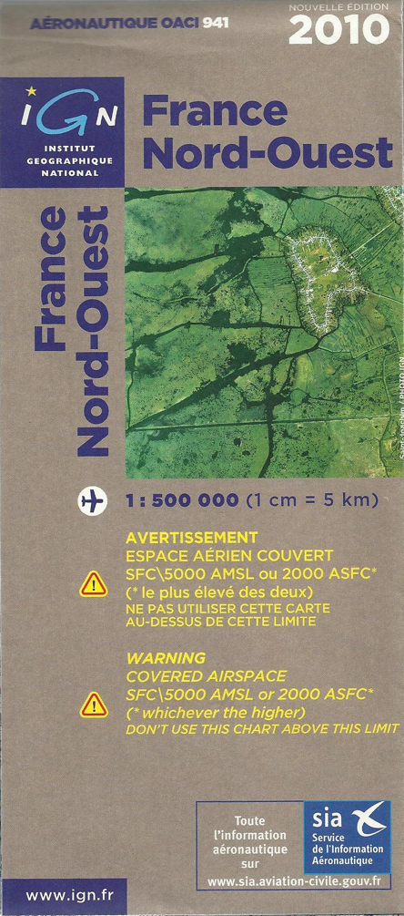
CARTES OACI 1/500 000

Slide 15
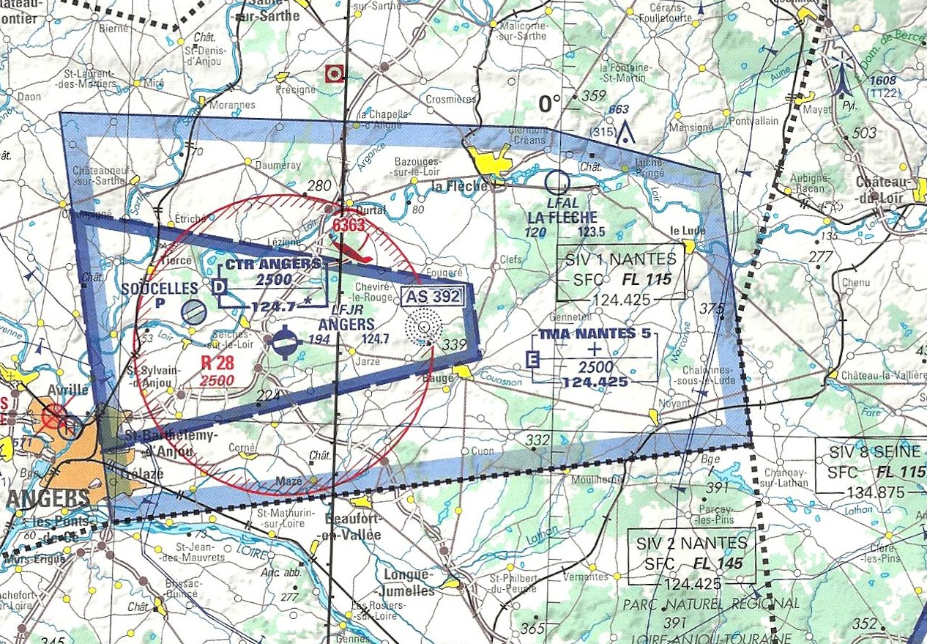
CARTES OACI AU 1/500 000
Routes principales
Obstacles artificiels
Villes principales
Voies ferrées
Lignes électriques
Forêts
Rivières – plans d’eau
Autoroutes

Slide 16
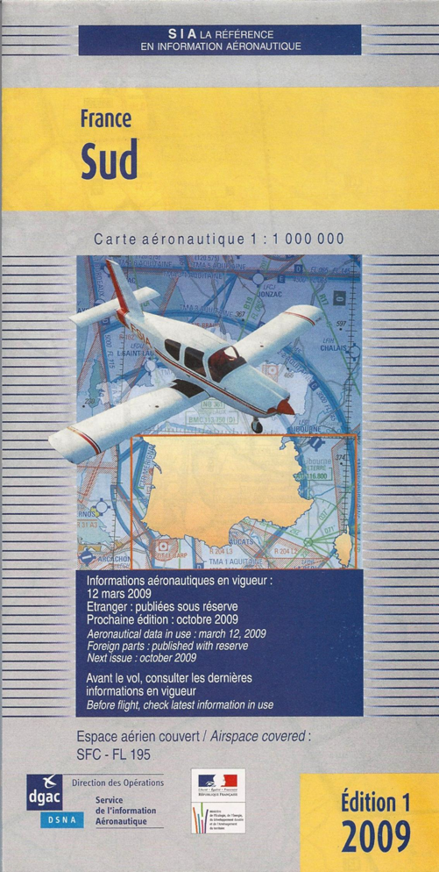
CARTES DU SIA 1/ 1 000 000

Slide 17
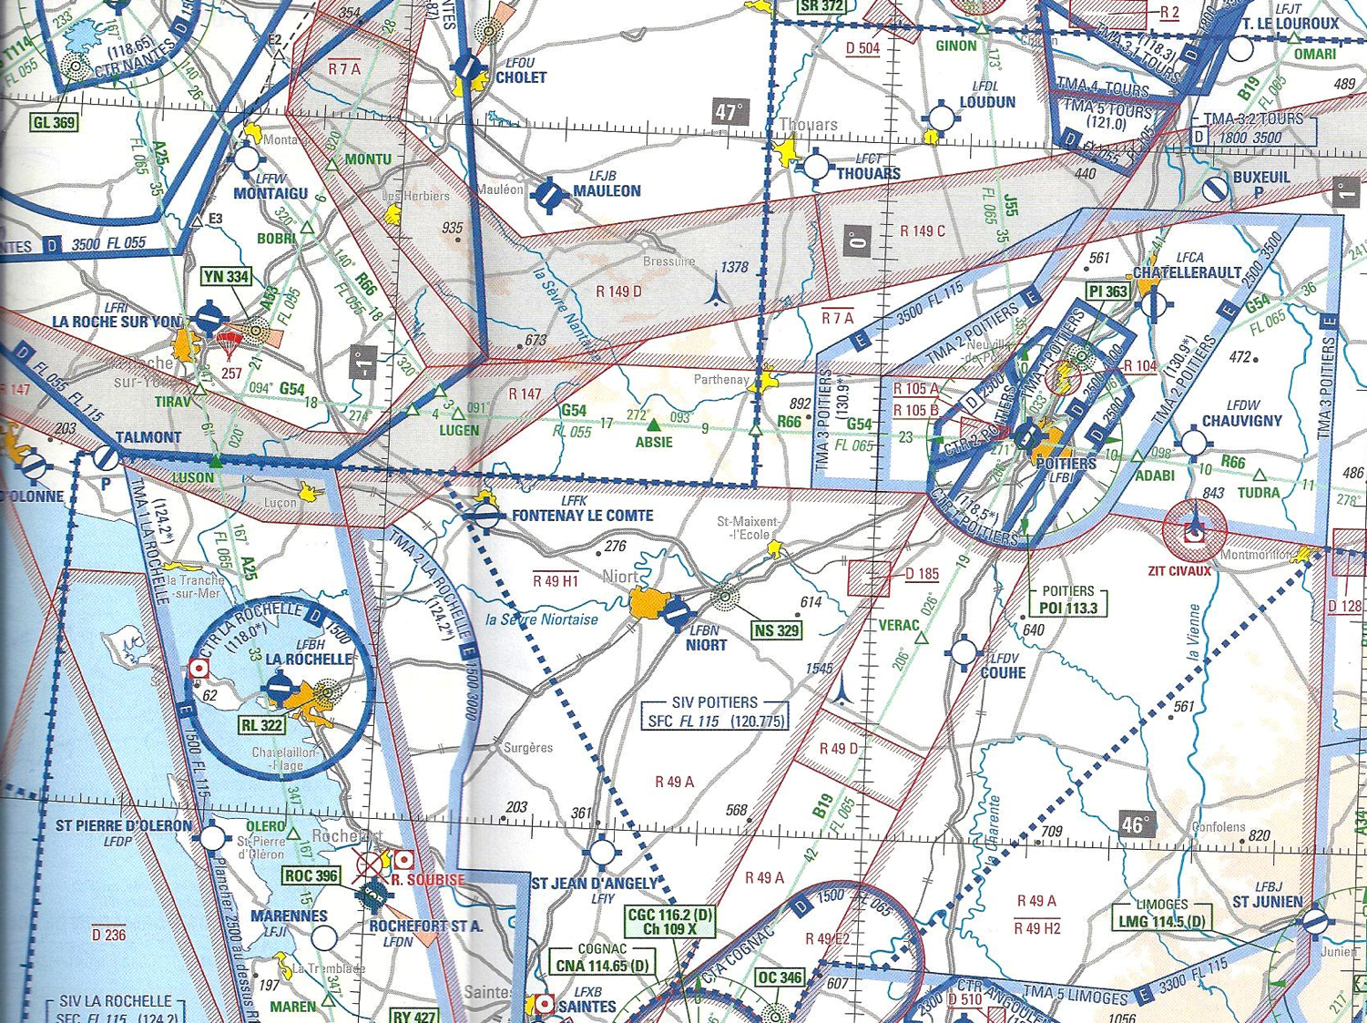
CARTES DU SIA AU 1/ 1 000 000

Slide 18
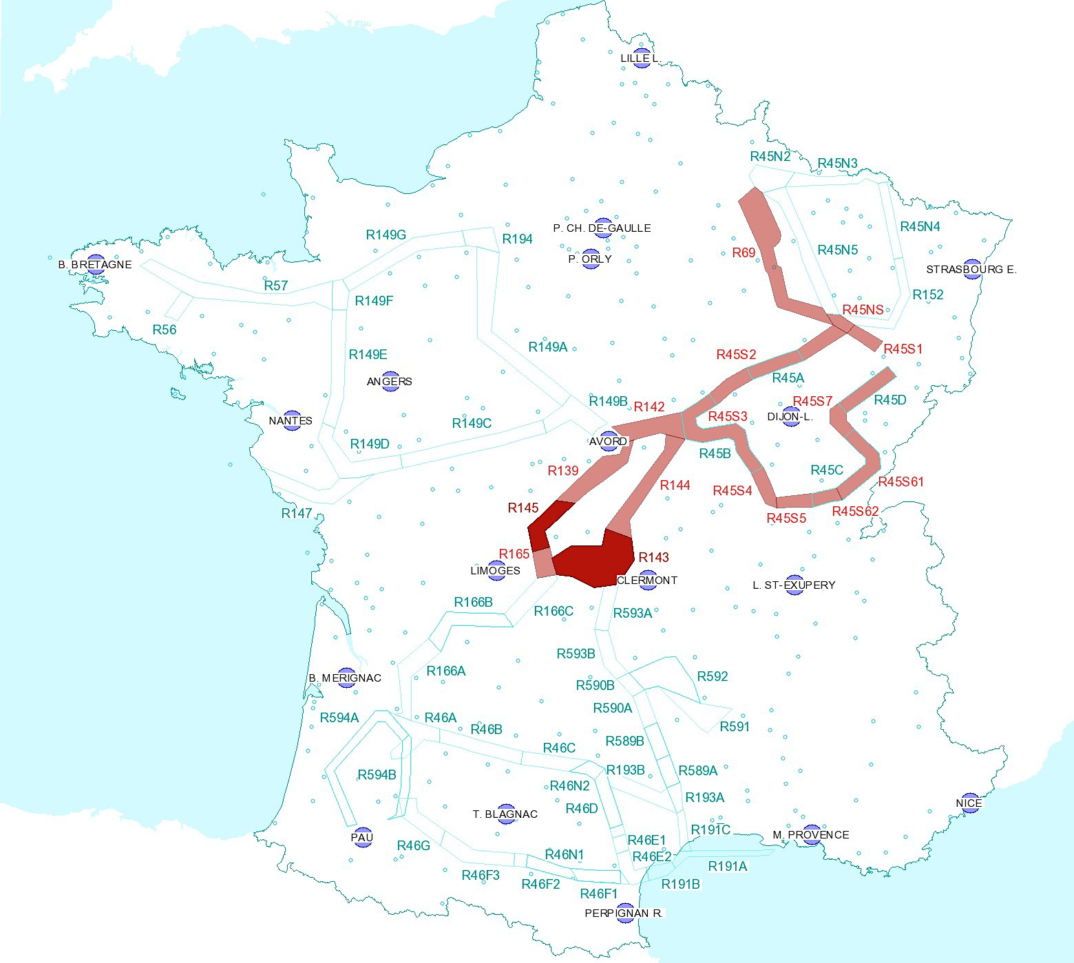
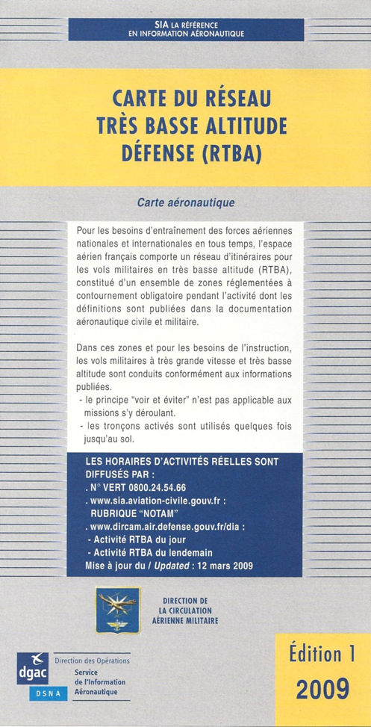
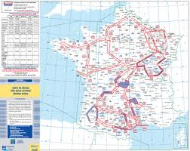
CARTE DU RESEAU TRES BASSE ALTITUDE

Slide 19
LA NAVIGATION Aérienne
LA TERRE ET SES REFERENCES
  Parallèles
  Méridiens
COORDONNEES GEOGRAPHIQUES
  Latitude
  Longitude
  Mesure des distances
CARTOGRAPHIE
  Les différentes projections de la terre
  L’échelle d’une carte
  Les différentes cartes aéronautiques
NAVIGATION A VUE
  Les effets du vent sur la vitesse et la trajectoire
  Les références d’orientation
  Relation cap / route
  Les 2 principaux modes de navigation à vue
METHODES DE CALCUL D’UNE NAVIGATION A L’ESTIME
  Le triangle des vitesses
  Calcul trigonométrique

Slide 20
EFFETS DU VENT SUR LE VOL
Décomposition du vent selon la trajectoire
Vent traversier (Vt) = Composante de vent perpendiculaire à la trajectoire
Vent effectif (Ve) = Composante de vent parallèle à la trajectoire
Vt
Vw
Ve
Trajectoire
Notes:
ROUTE VRAIE : Pour aller d’un point A à un point B, on trace sur la carte une droite entre ces deux points. C’est cette trace que l’on devra s’efforcer de suivre en vol. L’angle de route vraie est mesuré par rapport au Nord vrai.
NORD VRAI : C’est celui qui est indiqué sur les cartes. Il se défini par une droite tangente à la longitude locale, en direction du pôle nord où tous les méridiens se réunissent.

Slide 21
EFFETS DU VENT SUR LE VOL
EFFETS DU VENT EFFECTIF SUR LA VITESSE SOL
Avec une composante de vent arrière (Ve) ➔ Vitesse sol (Vs) > Vitesse propre (Vp).
Temps de vol plus court ➔ Consommation plus faible.
Vs = 140 Kt
Vp = 120 Kt
Ve = 20 Kt
Avec une composante de vent de face (Ve) ➔ Vitesse sol (Vs) < Vitesse propre (Vp).
Temps de vol plus long ➔ Consommation plus importante.
Vs = 100 Kt
Vp = 120 Kt
Ve = 20 Kt
Notes:
ROUTE VRAIE : Pour aller d’un point A à un point B, on trace sur la carte une droite entre ces deux points. C’est cette trace que l’on devra s’efforcer de suivre en vol. L’angle de route vraie est mesuré par rapport au Nord vrai.
NORD VRAI : C’est celui qui est indiqué sur les cartes. Il se défini par une droite tangente à la longitude locale, en direction du pôle nord où tous les méridiens se réunissent.

Slide 22
EFFETS DU VENT SUR LE VOL
EFFETS DU VENT TRAVERSIER SUR LA TRAJECTOIRE
Vt = 20 Kt
Route suivie
Dérive (X)
Route à suivre
Cap à afficher
Correction de dérive
Avec une composante de vent traversier (Vt) ➔ l’avion dérive (X).
La dérive est l’angle formé entre la route suivie et la route à suivre.
Elle est positive (+) si elle se trouve à droite de la route, et négative (-) si elle se trouve gauche de la route.
Pour suivre la route prévue, le pilote doit voler en corrigeant la dérive !
La correction dérive est l’angle formé entre le cap suivi (l’axe longitudinal de l’avion) et la route à suivre.
Notes:
ROUTE VRAIE : Pour aller d’un point A à un point B, on trace sur la carte une droite entre ces deux points. C’est cette trace que l’on devra s’efforcer de suivre en vol. L’angle de route vraie est mesuré par rapport au Nord vrai.
NORD VRAI : C’est celui qui est indiqué sur les cartes. Il se défini par une droite tangente à la longitude locale, en direction du pôle nord où tous les méridiens se réunissent.

Slide 23
EFFETS DU VENT SUR LE VOL
FACTEURS INFLUANT SUR LA DERIVE
1/ la vitesse du vent traversier
La dérive est proportionnelle à la vitesse du vent traversier.
Dérive (X²)
Vt = 30 Kt
Vt = 20 Kt
Dérive (X¹)
Vp 120 Kt
2/ la vitesse propre de l’avion
La dérive est inversement proportionnelle à la vitesse de l’avion.
Vt = 20 Kt
Dérive (X¹)
Dérive (X²)
Vp 120 Kt
Vp 60 Kt
Notes:
ROUTE VRAIE : Pour aller d’un point A à un point B, on trace sur la carte une droite entre ces deux points. C’est cette trace que l’on devra s’efforcer de suivre en vol. L’angle de route vraie est mesuré par rapport au Nord vrai.
NORD VRAI : C’est celui qui est indiqué sur les cartes. Il se défini par une droite tangente à la longitude locale, en direction du pôle nord où tous les méridiens se réunissent.

Slide 24
Références D’ORIENTATION
NORD VRAI OU GEOGRAPHIQUE
C’est celui qui est indiqué sur les cartes, en direction du pôle nord.
ROUTE VRAIE
Angle compris entre le Nord vrai et la trajectoire au sol de l’avion.
Nord vrai (Nv)
Rv = 90°
A
Route vraie (Rv)
B
Notes:
NORD VRAI : C’est celui qui est indiqué sur les cartes. Il se défini par une droite tangente à la longitude locale, en direction du pôle nord où tous les méridiens se réunissent.

Slide 25
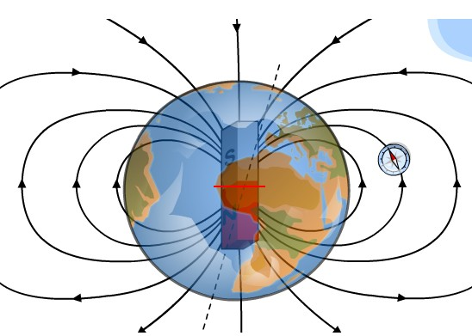
Références D’ORIENTATION
NORD MAGNETIQUE
Il est dû au champ magnétique terrestre. C’est lui qu’indique le compas ou la boussole.
DECLINAISON MAGNETIQUE
Angle compris entre le Nord vrai et le Nord magnétique.
Elle est positive (+) si elle se trouve à l’Est du Nord vrai et négative (-) si elle se trouve à l’Ouest.
Elle varie avec le lieu et le temps. les cartes aéronautiques indiquent les courbes d’égale déclinaison.
Ce sont les lignes isogones.
Nord magnétique (Nm)
PN
- 5°
Nord vrai (Nv)
Déclinaison magnétique (Dm)
Rm = 95°
Rv = 90°
PS
A
Route vraie (Rv)
B
Route magnétique (Rm) = (Rv) – (Dm)
Notes:
Soustraire un nombre relatif revient à ajouter son opposé.
NORD MAGNETIQUE : Autour du globe des forces influencent le compas, le champ magnétique terrestre. C’est comme si la terre contenait un gigantesque aimant passant par son centre, mais dont l’axe ne coïnciderait pas avec la ligne des pôles. C’est celui-ci que nous indique le compas magnétique

Slide 26
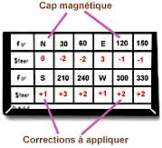
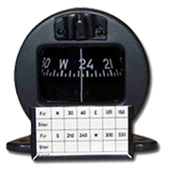
Références D’ORIENTATION
NORD Compas
Son existence est due à l’erreur instrumentale du compas, appelée déviation (d).
DEVIATION
Angle compris entre le Nord magnétique et le Nord compas.
Elle est positive (+) si elle se trouve à droite du Nord magnétique et négative (-) si elle se trouve à gauche.
La valeur de la déviation dépend du cap suivi et est indiquée sur le tableau de compensation du compas.
Nord compas (Nc)
Nord magnétique (Nm)
- 3°
- 5°
Nord vrai (Nv)
Déviation (d)
-
Déclinaison magnétique (Dm)
Rc = 98°
Rm = 95°
Rv = 90°
A
Route vraie (Rv)
B
Route magnétique (Rm) = (Rv) – (Dm)
Route compas (Rc) = (Rv) – (Dm) – (d)

Slide 27
RELATION CAP ET ROUTE
Rappel sur le cap
On nomme cap, la direction selon laquelle l’avion doit être orienté pour suivre une route en corrigeant la dérive due au vent.
On lit le cap sur le compas.
Cap compas = (Rv) – (Dm) – (d) – (X) = (Cc)
90°
- (-5°)
- (-3°)
- ( 0°)
= 98°
Cap compas =
Nm
Nc
- 3°
- 5°
Nv
Rv = 90°
Cap compas (Cc) = 98°
A
B

Slide 28
RELATION CAP ET ROUTE
Rappel sur le cap
On nomme cap, la direction selon laquelle l’avion doit être orienté pour suivre une route en corrigeant la dérive due au vent. On lit le cap sur le compas.
Cap compas = (Rv) – (Dm) – (d) – (X) = (Cc)
- ( 0°)
- (-5°)
-(+10°)
= 98°
90°
- (-3°)
= 88°
Cap compas =
Nm
Nc
- 3°
- 5°
Nv
Rv = 90°
Cap compas (Cc) = 88°
A
Dérive (X) 10° droite
B

Slide 29
EXERCICE
Vous souhaitez suivre une route vraie (Rv) 175°
La déclinaison magnétique (Dm) est de 4°0uest
La déviation du compas (d) est de + 2°
La dérive (X°) est de 10°droite
Quel cap compas (Cc) devez-vous afficher pour arriver à destination ?
Cap compas = (Rv) – (Dm) – (d) – (X) = (Cc)
- (-4°)
- (+2°)
- (+10°)
= 167°
Cap compas =
175°
Rm = 179°
Rc = 177°

Slide 30
LE CHEMINEMENT
Consiste à suivre des repères naturels ou artificiels facilement visibles et identifiables
Notes:
Cheminer consiste à suivre des repères naturels ou artificiels facilement visibles et identifiables comme les fleuves, les autoroutes, les côtes, les voies ferrées, les lignes haute tension.

Slide 31
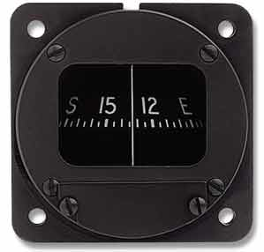

L’ESTIME
Technique de navigation adaptée lorsqu’on souhaite joindre deux points sur la carte par le trajet le plus court.
2 questions
Quel cap ?
Combien de temps ?
Notes:
La navigation à l’estime se propose de résoudre le problème suivant :
Connaissant d’une part la route à suivre et la vitesse propre de mon ULM, et d’autre part la force et la direction du vent, Quel sera mon temps de vol estimé (la montre) et quel cap devrais-je afficher pour arriver à destination (compas) ?

Slide 32
LA NAVIGATION Aérienne
LA TERRE ET SES REFERENCES
  Parallèles
  Méridiens
COORDONNEES GEOGRAPHIQUES
  Latitude
  Longitude
  Mesure des distances
CARTOGRAPHIE
  Les différentes projections de la terre
  L’échelle d’une carte
  Les différentes cartes aéronautiques
NAVIGATION A VUE
  Les effets du vent sur la vitesse et la trajectoire
  Les références d’orientation
  Relation cap / route
  Les 2 principaux modes de navigation à vue
METHODES DE CALCUL D’UNE NAVIGATION A L’ESTIME
  Le triangle des vitesses
  Calcul trigonométrique

Slide 33
PREPARATION D’UNE NAVIGATION A L’ESTIME
le TRIANGLE DES VITESSES
Montage géométrique avec pour références :
              La vitesse propre de l’avion (Vp)
              La vitesse du vent (Vw)
              La vitesse sol résultante (Vs)
PARAMETRES a connaitre
Trajet prévu :
Périgueux / Arcachon
Route vraie (Rv) :
247°
Distance à parcourir (D) :
165 Km
Vitesse propre (Vp) :
120 Km/h
Direction et force du vent (Vw) :
310° - 20 Km/h
Déclinaison magnétique (Dm) :
4° W
Déviation compas (d) :
3° E

Slide 34
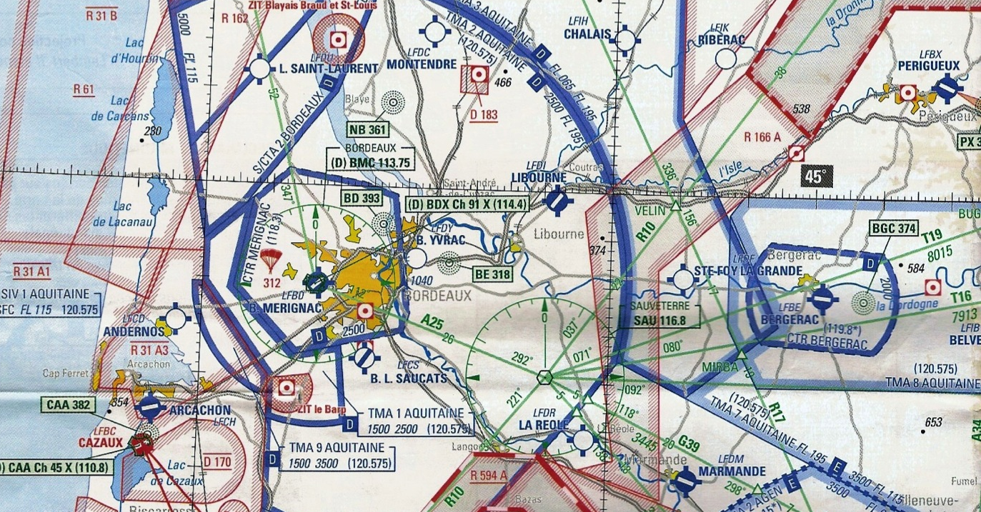
le TRIANGLE DES VITESSES
Nv
Cc 257°
Vp 120 Km/h
Vw 310°
Dérive (X) = 9°
Vs 110 Km/h
Rv 247°
20 Km/h
D : 165 km
Temps de vol estimé (Te) : (60/Vs) x D
Te : (60/110) x 165 = 90’
Cc : Rv – (± Dm) – (± d) - (± X°)
Cc : 247°– (- 4°) – (+3°) – (-9°) = 257°

Slide 35
LOG DE PREPARATION DE NAVIGATION
 | <20° | 30° | 45° | 60° | >70°
Cos | 1 | 0,8 | 0,7 | 0,5 | 0
Sin | 0 | 0,5 | 0,7 | 0,8 | 1
Distance à parcourir (D)
Route vraie (Rv)
Angle au vent (α)
Valeur du Vent effectif (Ve) | Vw.Cos α
Vitesse sol (Vs) | Vp ± Ve
Temps de vol estimé (Te) | (60 / Vs) x D
Valeur du Vent traversier (Vt) | Vw.sin α
Dérive (± X°) | Fb x Vt
Cap compas (Cc) | Rv – Dm – d - X°
Consommation estimée (Ce) | (Ch/ 60) x Te
165 km
247°
63°
310° - 247°
60°
20 x 0,5
10 km/h
120 - 10
110 km/h
(60/110) x 165
90’
20 x 0,8
16 km/h
0,5 x 16
8°
247°- (-4°) – (+3) – (-8°)
256°
(15/60) x 90’
22,5 l.

Slide 36
CARTE DES LIGNES ISOGONES

